Slide 1
전기프2
상점
프로젝트설계실습Ⅰ
채집/채광
쁠쁠밸리
농사
구선민 김선정 마지영 서원준 주윤지
팀명: * 쁠쁠 *

Slide 2
* 쁠쁠 *
3주차 설명
GUI
목차
콘솔 창 결과
개발일정 및 역할

Slide 3

* 쁠쁠 *
게임 소개
쁠쁠밸리
모티브 된 게임 : 스타듀밸리
- 농장 운영 게임
농사, 목축, 채집, 채광, 낚시 등을 통해 돈을 버는 게임
NPC와의 친밀도를 통해 이벤트 발생
<쁠쁠밸리>
이번 학기에 스타듀밸리의 농사, 채집, 채광, 상점 등을 구현

Slide 4
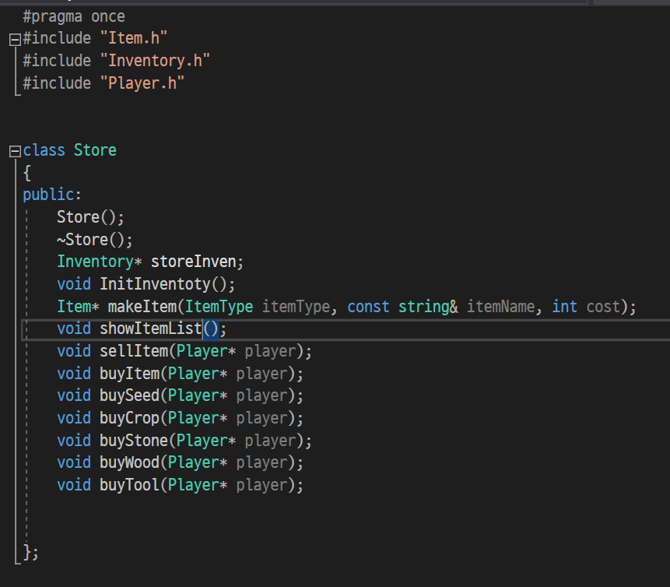
* 쁠쁠 *
3주차 설명
Store
<상점 클래스>
인벤토리 채우기
물건 사기:
씨앗, 작물, 돌, 나무, 도구 중 선택
선택한 종류에 따라 buy____메소드 실행
물건 팔기:
Player 인벤토리에 있는 아이템 보여줌
인벤토리에 있는 아이템 판매
아이템이 인벤토리에 없거나 개수 초과하면
판매X

Slide 5
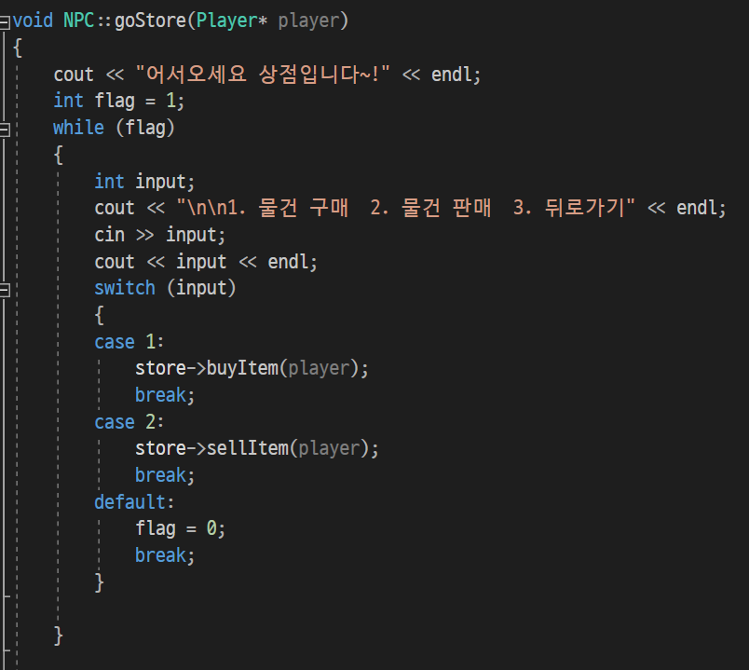
* 쁠쁠 *
3주차 설명
NPC(상인)
<Store 접근 방법>
- NPC가 상인 역할
물건 구매, 물건 판매 선택에 따라
각 Store 메소드 호출
뒤로가기 선택하면 메소드 종료

Slide 6
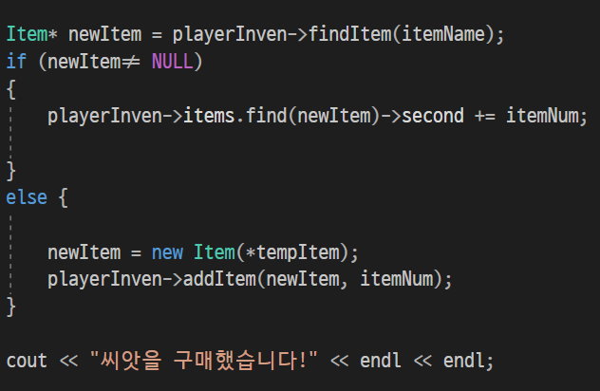
* 쁠쁠 *
3주차 설명
Store 구매
- 같은 상품 여러 번 구매할 경우 중복 검사
인벤토리에 있는 상품이면 개수만 증가
없을 경우 인벤토리에 상품 등록

Slide 7
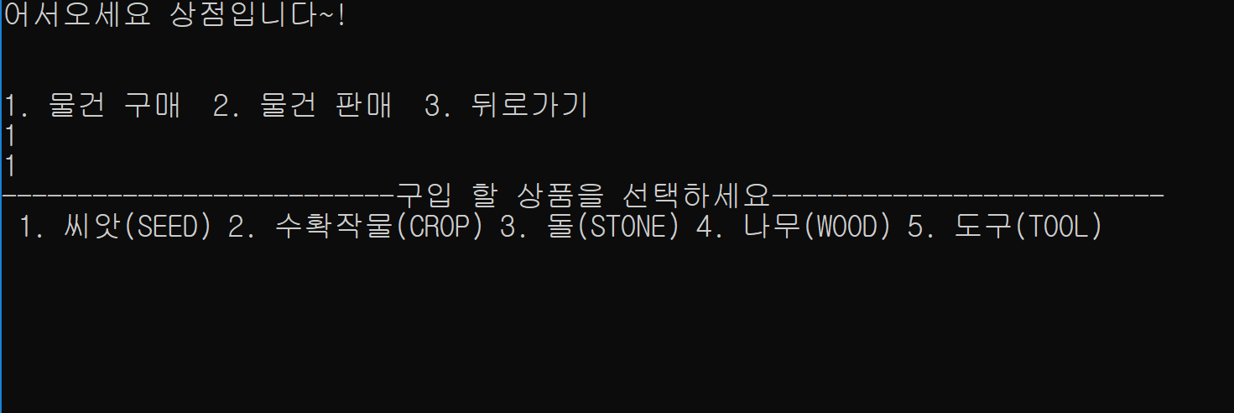
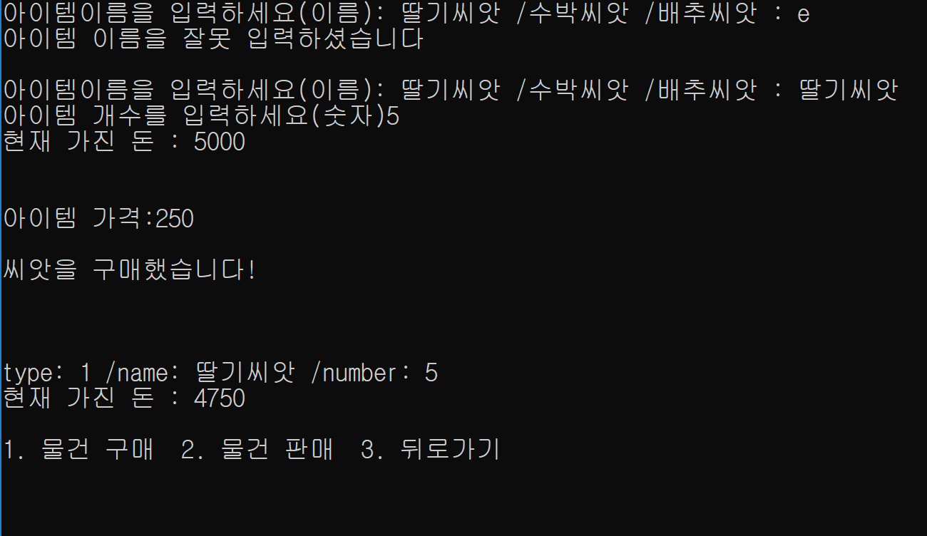
* 쁠쁠 *
콘솔 창 결과
Store - 구매
- 씨앗(SEED) 선택 & 아이템 이름 오류
- 딸기 씨앗 구매
상점 들어갔을 때 초기화면
1~5 중에 선택에 따라 buy____ 메소드 호출

Slide 8
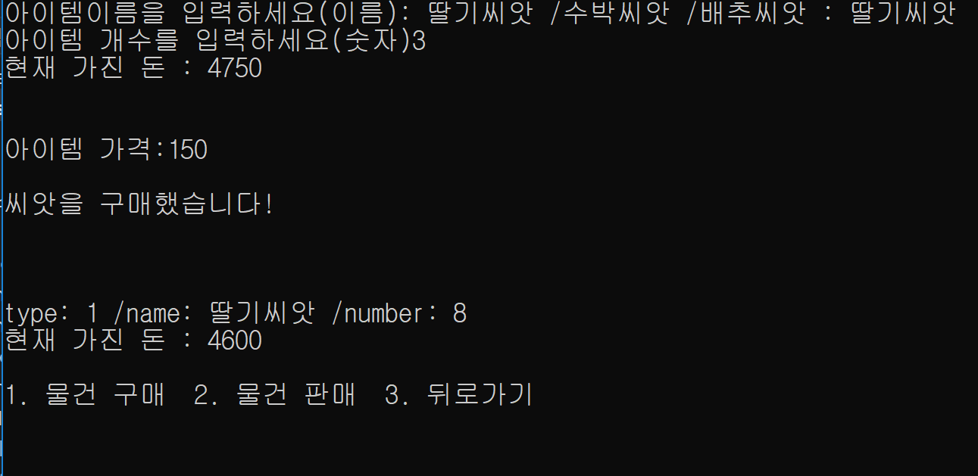
* 쁠쁠 *
콘솔 창 결과
Store - 구매
같은 상품 구매했을 경우:
상품 리스트에 중복으로 뜨지 않음
개수만 더해짐

Slide 9
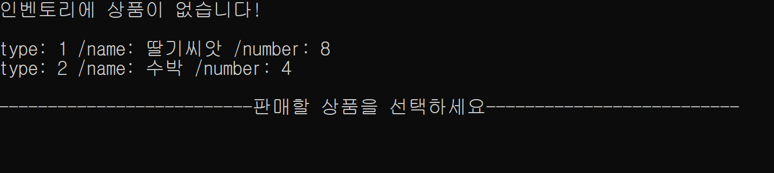
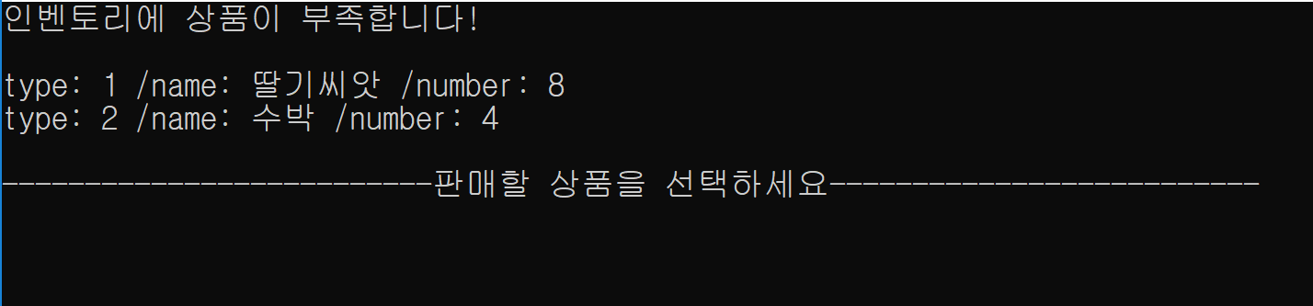
* 쁠쁠 *
콘솔 창 결과
Store - 판매
2. 물건 판매 선택 경우:
인벤토리에 없는 상품이거나 개수가 부족할 경우 메시지
다시 판매 상품 선택으로 돌아감

Slide 10
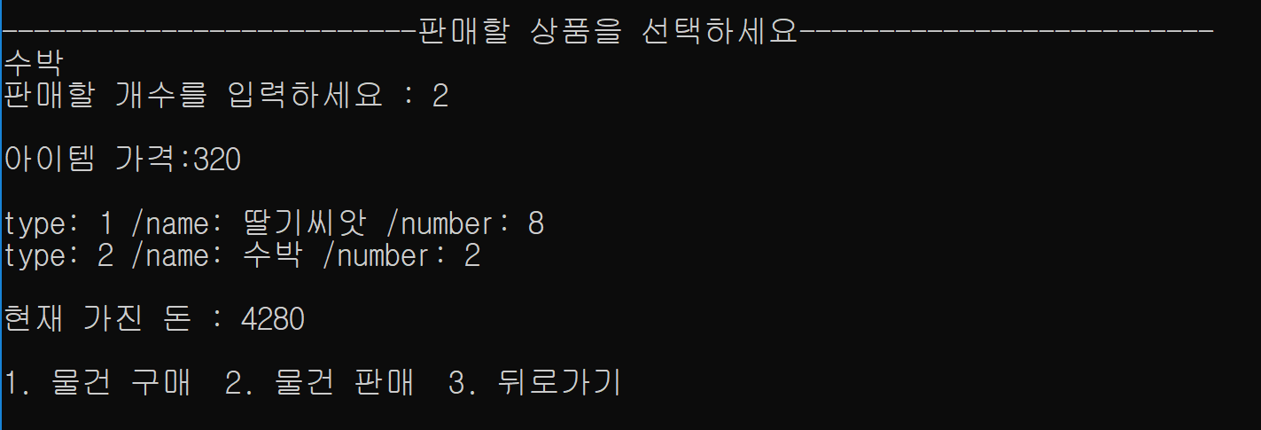
* 쁠쁠 *
콘솔 창 결과
Store - 판매
정상적으로 판매 완료한 경우:
Player에 남은 아이템과 돈 보여줌
상점 초기화면으로 돌아감
3. 뒤로가기 선택 시 종료

Slide 11
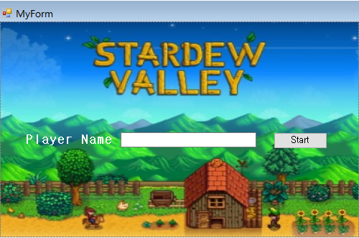
* 쁠쁠 *
GUI
GUI – 초기화면, 캐릭터 생성
Window Form을 이용하여 GUI 구현
초기화면에서 사용자 이름을 입력 받음
입력 후 Start를 누르면 입력 재확인을 하고 “예”를 누를 경우 게임이 실행되고 맵 화면으로 넘어감

Slide 12
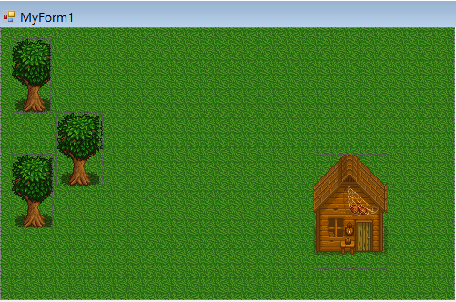
* 쁠쁠 *
GUI
GUI – 게임화면 (맵)
대략적인 맵 화면 (수정 중)
오브젝트와 만났을 때 캐릭터의 얼굴 방향에 따라 행동을 다르게 설정할 예정
플레이어의 집 타일에 닿으면 밤 화면이 뜨면서 하루가 지나가도록 설정

Slide 13
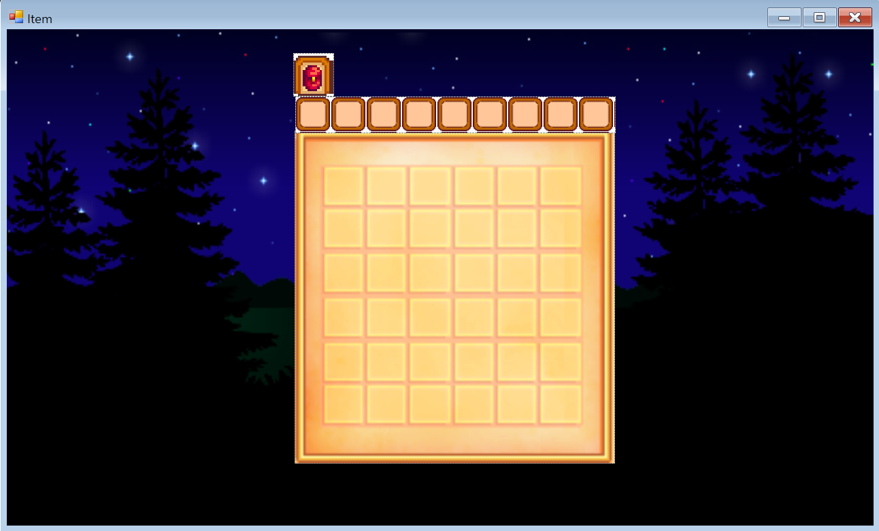
* 쁠쁠 *
GUI
GUI – 캐릭터 인벤토리
캐릭터 인벤토리 화면 (수정 중)
게임 실행 중 인벤토리 키를 누르면 켜짐
9개의 진한 갈색 칸은 아이템 단축키로 활용됨
밑에 36칸의 옅은 색 칸들은 플레이어가 가지고 있는 아이템이 모두 나와 있는 창

Slide 14
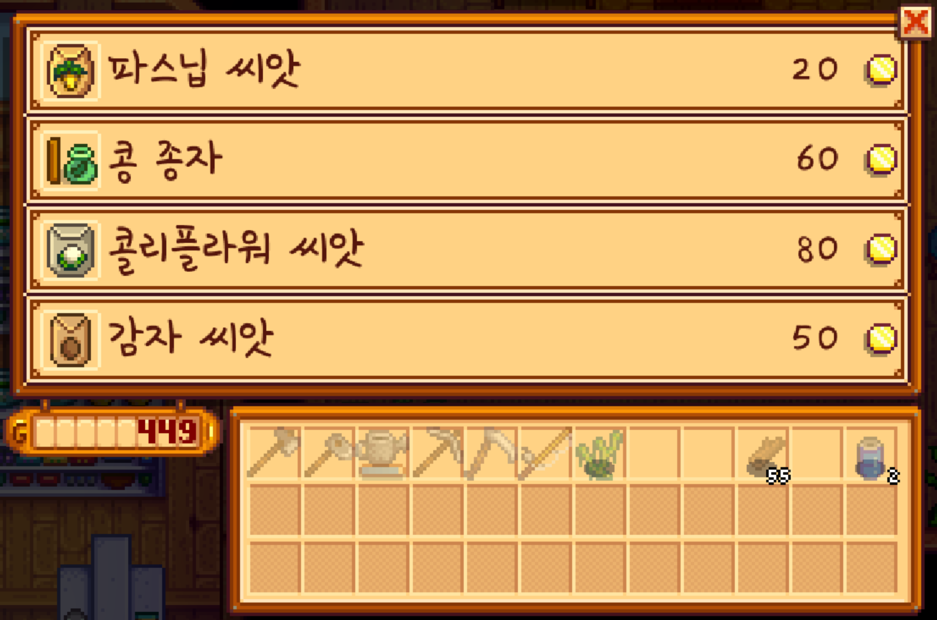
* 쁠쁠 *
GUI
GUI – 캐릭터 인벤토리
상점 (구현 예정)
상점 내의 NPC에게 말을 걸면 사진처럼 목록이 뜨도록 함
상점 GUI는 앞서 콘솔로 실행한 코드의 원리를 적용해 구현할 예정

Slide 15
* 쁠쁠 *
개발 일정 / 역할
역할
2주차
클래스 설계 및 구현
클래스 구현: 서원준, 김선정, 구선민
GUI 구현: 주윤지, 마지영
3주차
클래스 구현, 디버깅
4주차
클래스 구현, 디버깅, 발표 준비

Slide 16
전기프2
상점
프로젝트설계실습Ⅰ
Q&A
채집/채광
농사

